Slide 1

21.YÜZYILDA
TÜRKLER
TÜRK BODUN
A-Z

Slide 2
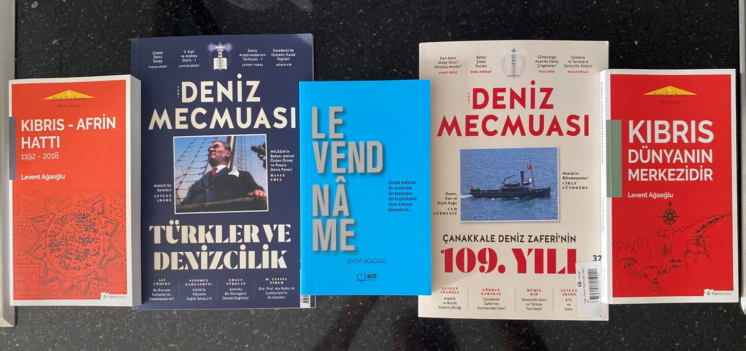

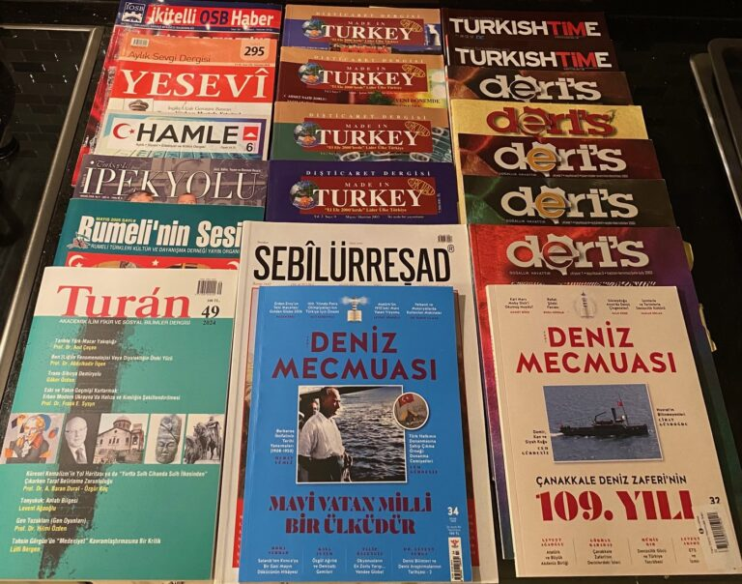
Levent Ağaoğlu
Evlad-ı Fatihan Rumelili bir anne babadan 1958 Fatih, İstanbul doğumlu.
Marmara Üniversitesi Siyasal Bilimler Fakültesi’nden 1979 yılında mezun oldu. Boğaziçi Üniversitesi’nde Kamu Politikaları ve Kamu Yöneticiliği dalından «Türkiye’de Planlı Dönemde İhracatın Teşviki» tezini hazırlayarak 1984 yılında Yüksek Lisans derecesi aldı. Şair-Düşünür. 1983 yılından başlayarak ihracat profesyoneli olarak çalıştı. 33 ülkeye ihracat için gitti. Levent Ağaoğlu, 1997-2001 yılları arasında Hong Kong’da yaşadı; yaklaşan Büyük Asya Yüzyılı’nın ayak seslerini duydu hep. İsmail Gaspıralı’nın “Dil’de, Fikir’de; İş’te Birlik” idealinin peşinde koşarak Türk Evi, Düşünce ve İş Ocağı kitap serileri üzerinde çalışıyor. Mütefekkir ve müteşebbis gözlem ve birikimlerini https://www.booksonturkey.com/ sitesinde yazıya geçiriyor.
Kitap ve Makaleleri

Slide 3
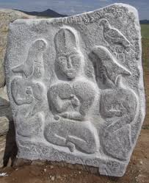
Türk Bodun. Tonyukuk

Slide 4
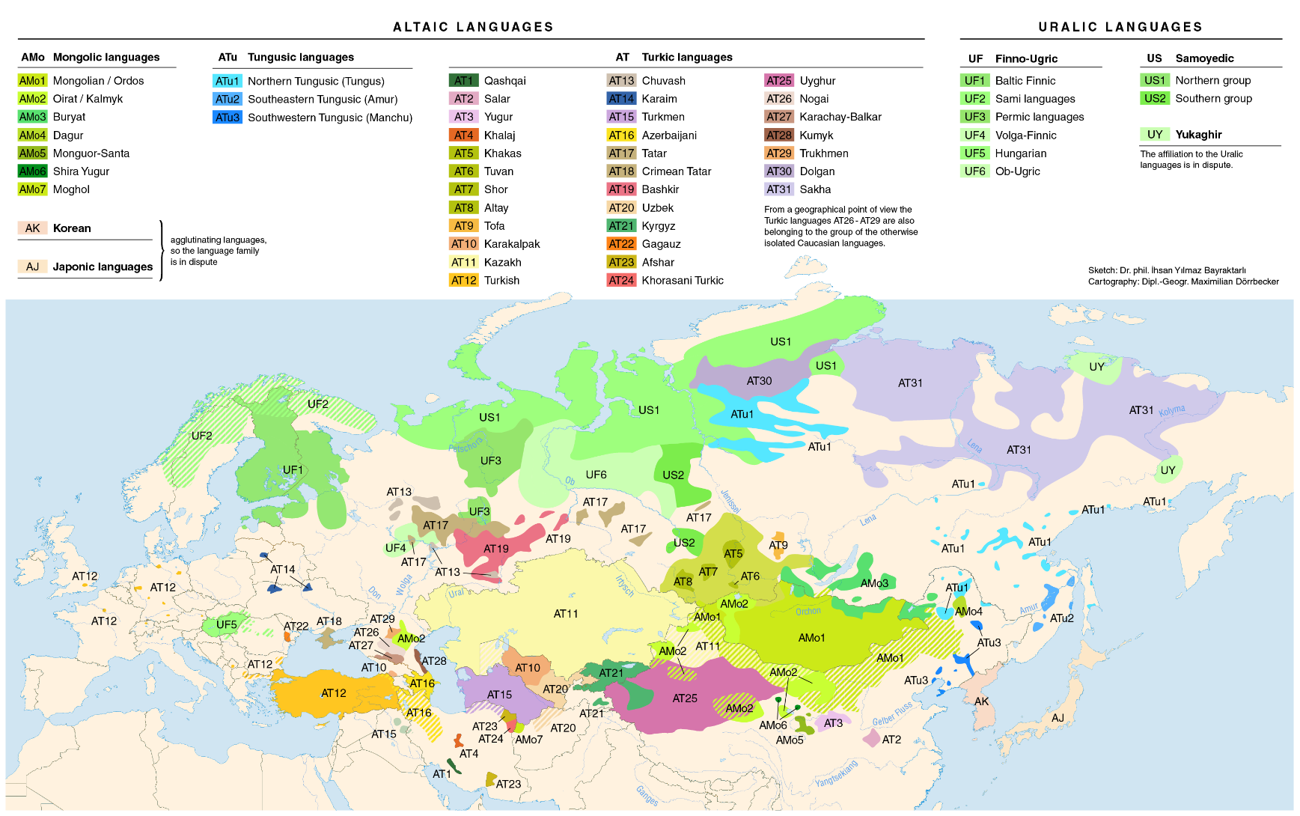
Ural-Altay Dilleri

Slide 5
Altay Türkleri: Rusya

Slide 6
Avşarlar. Türkiye

Slide 7
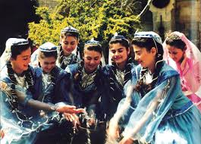
Azeriler: Azerbaycan. İran

Slide 8
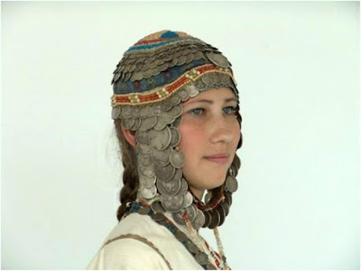
Çuvaşlar. Çuvaşistan. Rusya

Slide 9
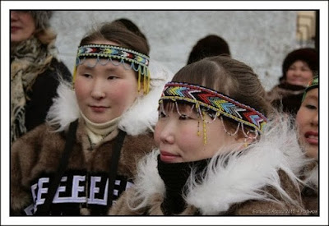
Dolganlar. Dolgan Neneth. Rusya

Slide 10
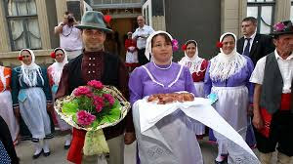
Gagavuzlar.Gagauz Yeri, Moldova

Slide 11
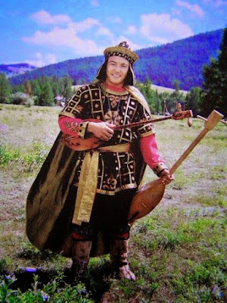
Gorno Altay. Altay. Rusya

Slide 12
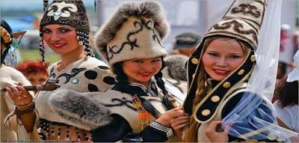
Hakaslar. Hakasya. Rusya.

Slide 13
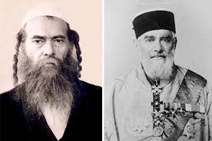
Hazar Türkleri: Musevi

Slide 14
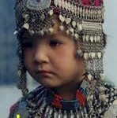
Hazaralar: Afganistan

Slide 15
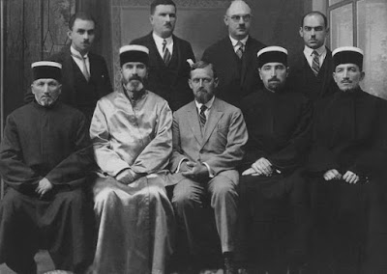
Karaimler (Karay). Polonya. Ukrayna

Slide 16
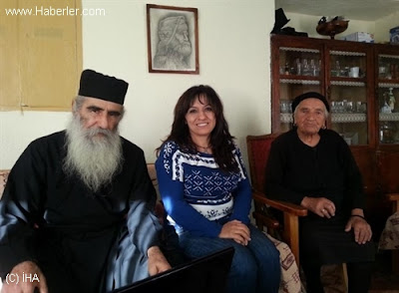
Karamanlılar. Yunanistan

Slide 17
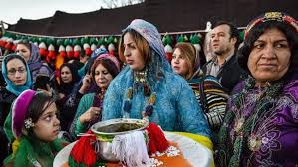
Kaşkaylar. İran

Slide 18
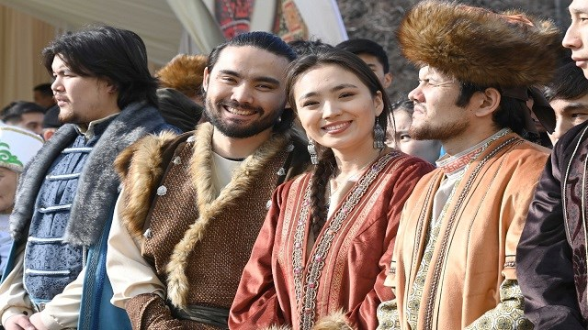
Kazaklar: Kazakistan

Slide 19
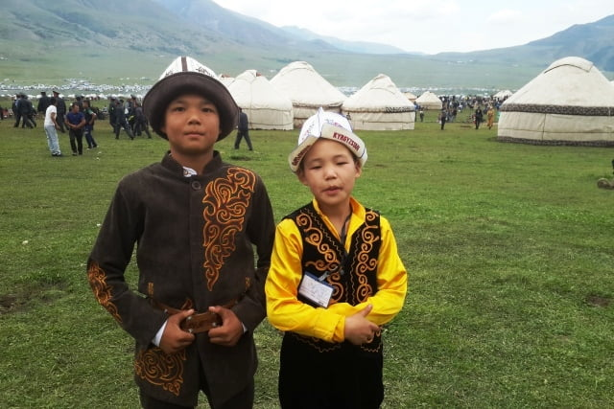
Kırgızlar: Kırgızistan

Slide 20
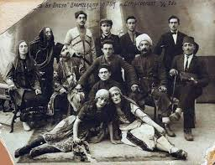
Kırımçaklar. Rusya

Slide 21
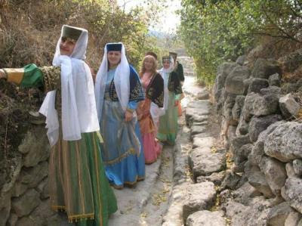
Kırımçaklar. Ukrayna

Slide 22
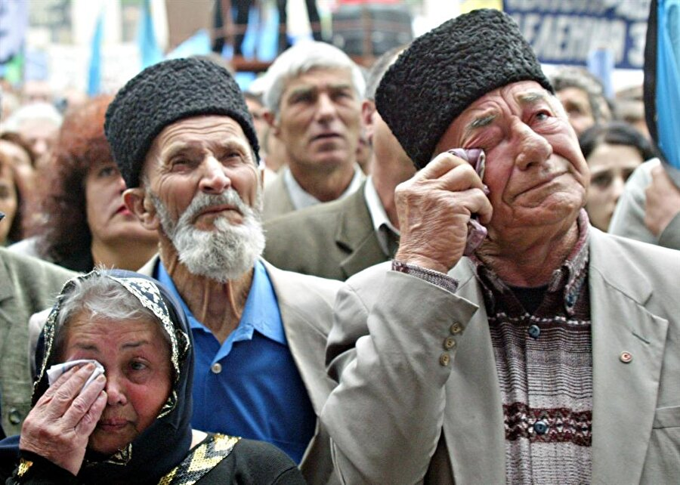
Kırım Tatarları: Kırım Özerk Cumhuriyeti

Slide 23
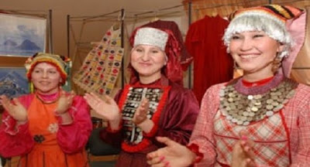
Kreşin Tatarları. Rusya

Slide 24
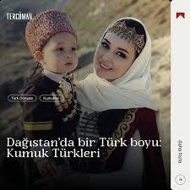
Kumuklar: Rusya

Slide 25
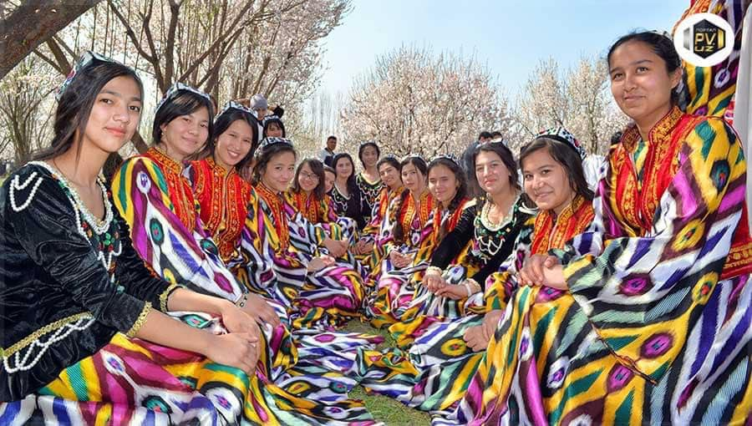
Özbekler: Özbekistan

Slide 26
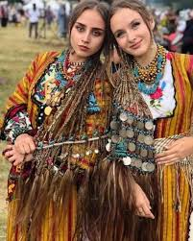
Pomaklar: Bulgaristan, Yunanistan

Slide 27
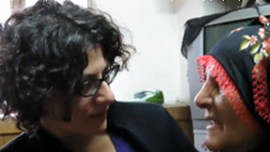
Rumeyler. Ukrayna

Slide 28
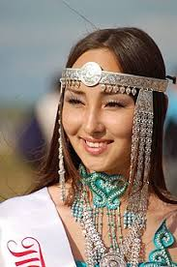
Sakalar. Yakutlar. Rusya

Slide 29
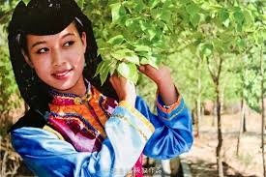
Salarlar: Çin

Slide 30
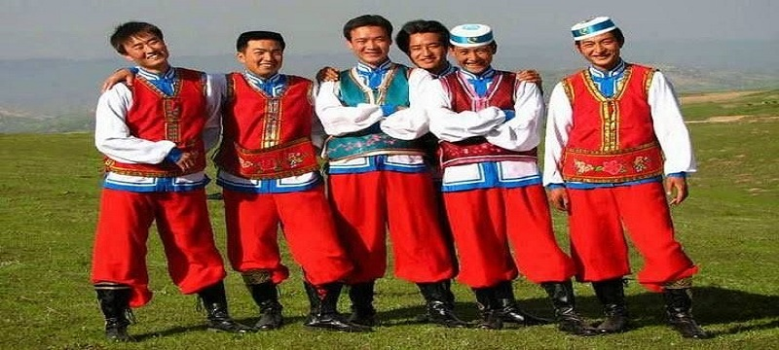
Sarı Uygurlar: Budist (Çin)

Slide 31
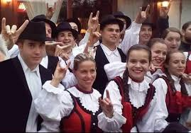
Sekeller: Romanya

Slide 32
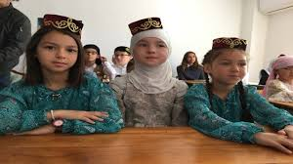
Tatarlar: Rusya

Slide 33
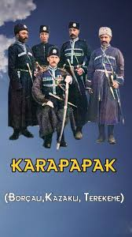
Terekeme-Karapapak: Azerbaycan

Slide 34
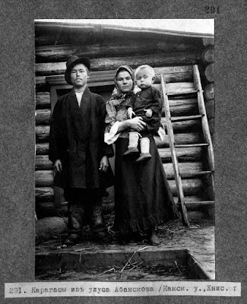
Tofalar. Tuva-Buryat. Rusya

Slide 35
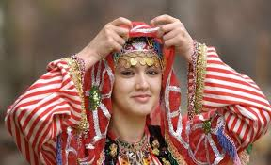
Torbeşler. Makedonya

Slide 36
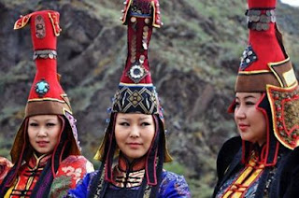
Tuvalar. Tuva Cumhuriyeti. Rusya

Slide 37
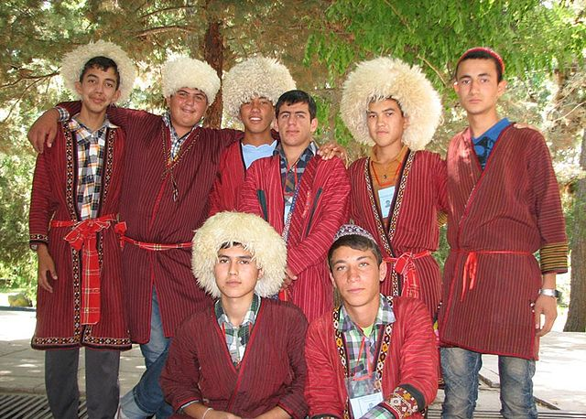
Türkmenler. Türkmenistan. Suriye. Irak. İran

Slide 38
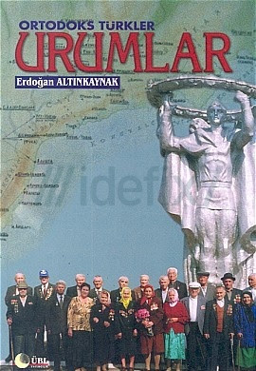
Urumlar. Ukrayna

Slide 39
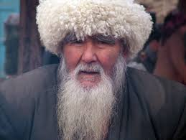
Uygurlar: Doğu Türkistan. Çin

Slide 40
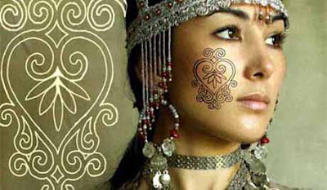
Yakutlar. Yakutistan. Rusya

Slide 41
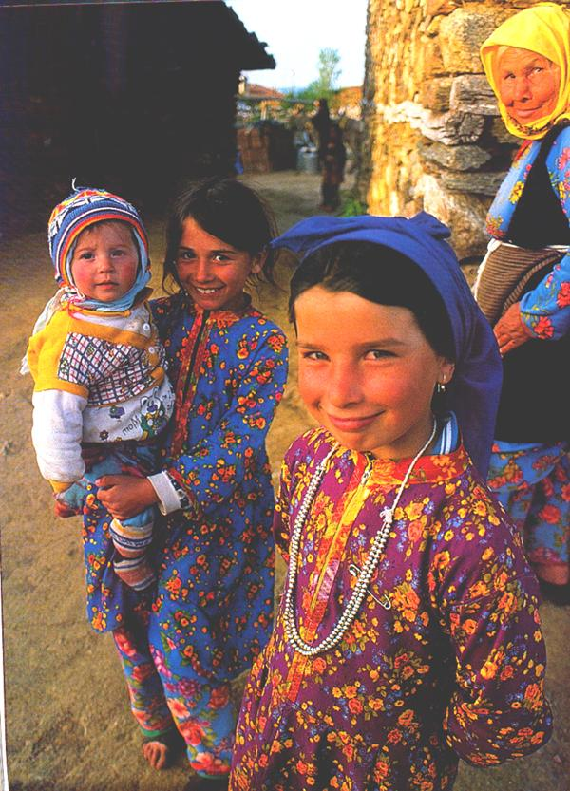
Yörükler: Türkiye. Makedonya

